Slide 1
Транспорт для доктора Айболита.
Разработка НОД с пропедевтикой проектных умений.
Конструирование.
Донская А.И.

Slide 2
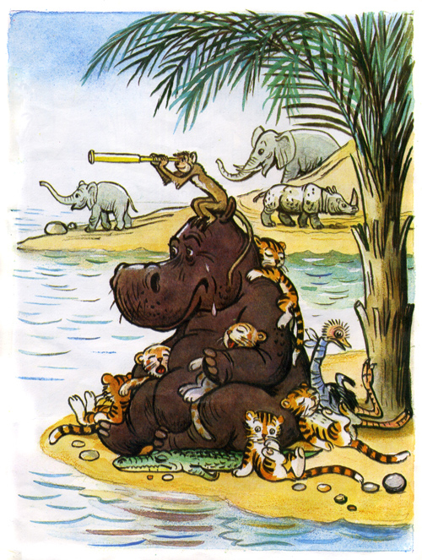

Проблемная ситуация. Письмо от доктора Айболита: «Дорогие ребята, случилась беда: в Африке очень сильная засуха. Я должен доставить животным воду, но, к сожалению, транспорт, предназначенный для этого сломался, а материалов для постройки нового транспорта нет. У нас остались только схемы для изготовления транспорта. Помогите мне пожалуйста. » Проблема: Как помочь доктору Айболиту? Как построить транспорт для доставки воды? Цель: построить специальный транспорт для доставки воды по предложенным схемам

Slide 3
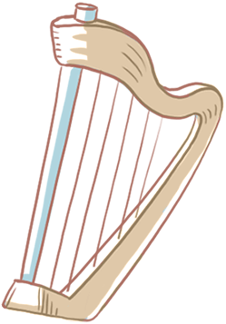
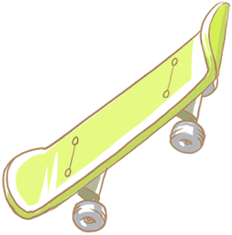



Условия: письмо от доктора Айболита, географическая карта Африки с отметкой мест доставки воды, схемы для построения самолета, корабля и реактивного автомобиля, деревянный конструктор. Количество детей: 15 человек. Возраст: 6-7 лет (подготовительная группа)

Slide 4
Задачи образовательные: - закреплять умения детей распознавать и называть знакомые геометрические фигуры; - учить подбирать детали, используя схему; - расширять представления детей об особенностях строения разного вида транспорта - формирование конструкторских навыков. Задачи развивающие: - развивать наблюдательность, логическое мышление, внимание; - развивать умение сравнивать деталь и ее схематичное изображение; - продолжать формировать умение детей отвечать полным ответом, развивать речевую активность детей, побуждать вступать в диалог. Задачи воспитательные: - воспитывать чувство ответственности, отзывчивости; - воспитывать умение работать сообща; - воспитывать творческую самостоятельную личность.

Slide 5
Задачи пропедевтики: - пропедевтика понятия «план»; - формирование способностей проектирования; - формирование способностей предъявлять результат своей работы; -пропедевтика понятия «рефлексия»; -способствовать понимаю схем.

Slide 6
Содержание этапа и действия | Понятия, используемые в пропедевтике
1. Организационный момент, предъявление проблемной ситуации. Педагог демонстрирует детям письмо от доктора Айболита, читает его. Педагог спрашивает детей: «Это ситуация проблемная?», «Какая проблема у доктора Айболита?», «Как помочь доктору Айболиту?», « Как построить транспорт для доставки воды?» | Пропедевтика понятия проблемная ситуация.
2.Совместно с детьми педагог формулирует цель: «Нам нужно построить специальный транспорт для доставки воды по предложенным схемам» | Пропедевтика целеполагания.

Slide 7
Содержание этапа и действия | Понятия, используемые в пропедевтике
3. Организация деятельности детей: Рассмотреть географическую карту Африки Найти те точки на карте, куда необходимо доставить воду Выяснить, какой вид транспорта подходит для указанных мест назначения (наземный, водный, воздушный) Распределить между группами детей тему выполнения задания Демонстрация детьми своих работ | Пропедевтика понятия «план»
4. Работа групп: Дети выбирают тему для работы Отбирают необходимые детали, ориентируясь на свою схему Договариваются кто будет представлять совместную работу При необходимости дети обращаются за помощью ко взрослому | Пропедевтика представлений о сотрудничестве в группе с детьми и педагогом

Slide 8
Содержание этапа и действия | Понятия, используемые в пропедевтике
5. Предъявление результата. Ответы детей на вопросы: Как мы с вами помогли доктору Айболиту? Какие детали конструктора использовали для своей работы? | Пропедевтика предъявления результата свой работы
6. Рефлексия. Педагог: «Сейчас мы будем с вами вспоминать» Вопросы детям: «Какие были трудности?» «Как их решали?» «Что больше всего понравилось делать?» | Пропедевтика рефлексивных умений

Slide 9
Спасибо за внимание!

